Slide 1
CLASSIFICATION USING
KNN and GA
Rafidah Rafalia 05111540000139
Nuzha Musyafira 05111640000014
Ghifaroza R. 05111640000057

Slide 2
PENDAHULUAN

Slide 3
LATAR BELAKANG
Jumlah attribute atau feature yang terlalu banyak pada suatu dataset dapat menyebabkan turunnya performa suatu proses klasifikasi karena tidak semua attribute bersifat informatif.
Penggunaan metode klasifikasi K-Nearest Neighbor dan metode optimasi Genetic Algorithm untuk Feature Selection pada Glass Identification dataset diharapkan mampu meningkatkan performa (akurasi) dalam proses klasifikasi kelas-kelas.

Slide 4
BATASAN MASALAH, TUJUAN, & MANFAAT
Diberikan suatu dataset dengan:
1 ≤ n ≤ X, di mana X adalah jumlah attribute mula-mula dan n merupakan jumlah attribute hasil dari proses Feature Selection.
1 ≤ a ≤ 100, di mana a adalah nilai fitness value.
Mencari suatu set attribute pada dataset yang diberikan sehingga diperoleh n seminimal mungkin dan a semaksimal mungkin.
Mengurangi attributes yang tidak bersifat informatif.
Meningkatkan performa (akurasi) dalam proses klasifikasi.

Slide 5
DASAR TEORI

Slide 6
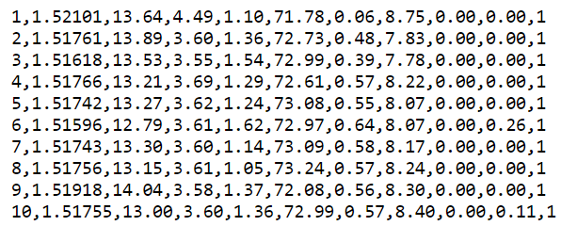
GLASS IDENTIFICATION DATASET
Number of instances : 214
Number of attributes : 10
ID number (1 to 214)
RI : Refractive Index
Na : Sodium
Mg : Magnesium
Al : Aluminum
Si : Silicon
- K : Potassium
Ca : Calcium
Ba : Barium
Fe : Iron
Type of glass (class attribute)
1 building_windows_float_processed
2 building_windows_non_float_processed
3 vehicle_windows_float_processed
4 vehicle_windows_non_float_processed
5 containers
6 tableware
7 headlamps

Slide 7
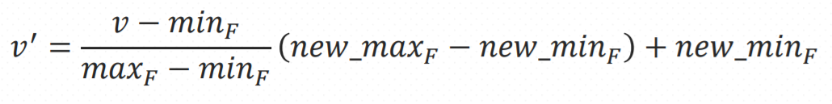
METODE PREPROCESSING DATA
Min-Max Normalization
Normalisasi digunakan karena pada attribute Si memiliki mean value sebesar 72.65 sedangkan attribute memiliki Fe nilai mean valuenya hanya sebesar 0.057. Normalisasi dilakukan agar nilai antar attribute berada pada skala yang sama.

Slide 8
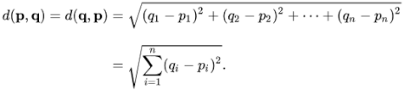
METODE KLASIFIKASI YANG DIGUNAKAN
K-NN (K-Nearest Neighbor)
0.8 data training dan 0.2 data testing
K = 3
Euclidean distance
Untuk attributes pertama (ID number) tidak dipakai dalam perhitungan akurasi

Slide 9
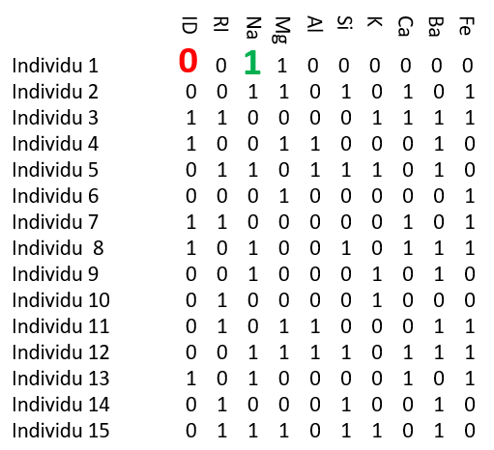
METODE OPTIMASI YANG DIGUNAKAN
GA (Genetic Algorithm)
Initialize population Matrix 15 x 10 15 = banyak individu 10 = banyak attribute Fitness value = K-NN Based Classification Accuracy
0 : attribute is not used
1 : attribute is used

Slide 10
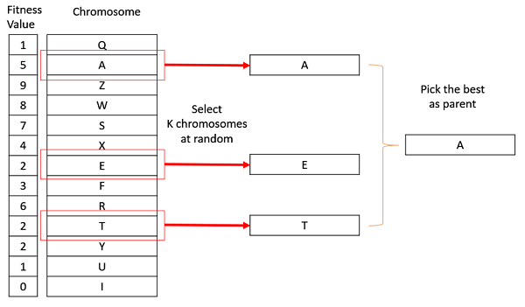
METODE OPTIMASI YANG DIGUNAKAN
GA (Genetic Algorithm)
Selection Tournament Selection

Slide 11
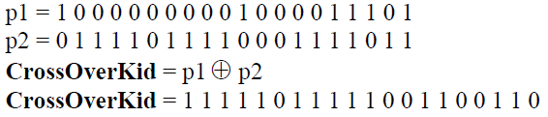
METODE OPTIMASI YANG DIGUNAKAN
GA (Genetic Algorithm)
Crossover Dua parent dipilih melalui proses selection. Child didapatkan dari hasil XOR kedua parent tersebut.

Slide 12
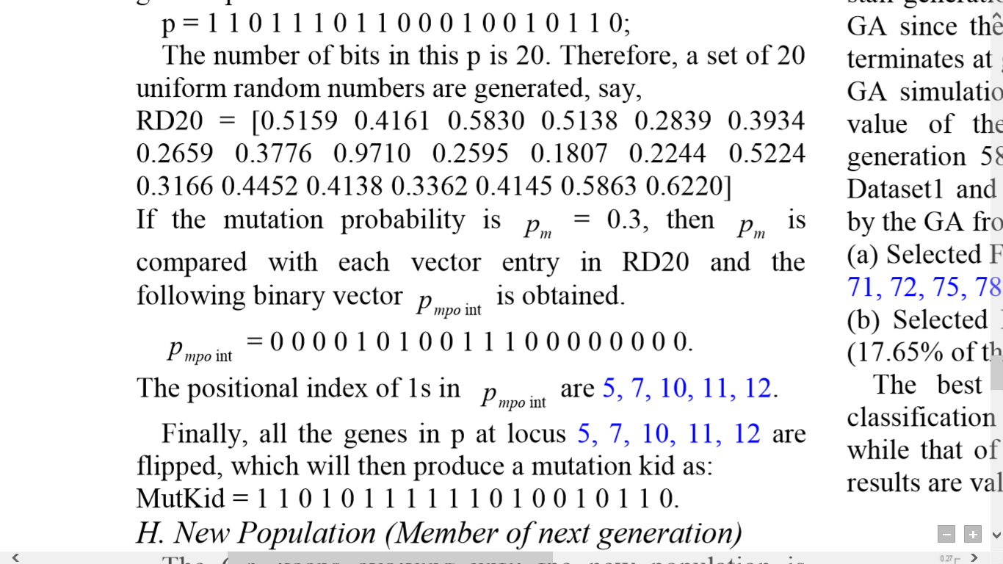
METODE OPTIMASI YANG DIGUNAKAN
GA (Genetic Algorithm)
Mutation Uniform Mutation

Slide 13
METODE OPTIMASI YANG DIGUNAKAN
GA (Genetic Algorithm)
New Population = C1 + C2 + C3
C1= 2 elite children (2 individu dengan fitness value terbaik pada populasi sebelumnya)
C2= 0.8 * (15 - C1)
C3= 15 - C1 - (0.8 * (15 - C1))
Termination Conditions
Maximum number of generations = 120
Stall generation limit, selisih fitness value antar generasi = 40

Slide 14
PENGUKURAN PERFORMA
Akurasi
Akurasi dihitung dari berapa banyak data dapat diprediksi kelasnya dengan benar.

Slide 15
DESAIN SISTEM
&
IMPLEMENTASI

Slide 16
Start
DESAIN SISTEM
Complete Feature Set
Initial Population
Fitness Evaluation
Selection
Elite Child
Crossover
Mutation
New Population
No
Termination
Condition
Yes
Best Individual
Finish

Slide 17
IMPLEMENTASI
Code terlampir.

Slide 18
HASIL UJI COBA
&
ANALISA

Slide 19
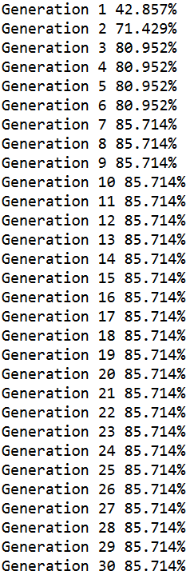
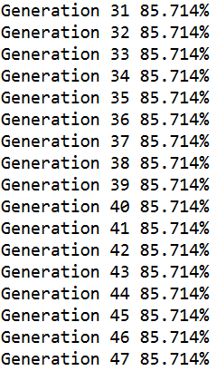

IMPLEMENTASI
K = 3
Split = 0.8
Pm = 0.3
Stall = 40

Slide 20
HASIL UJI COBA & ANALISA
K | KNN | KNN + GA | Best Individual
K = 1 | 69.048% | 88.095% | [0, 1, 0, 0, 1, 1, 0, 1, 1, 0]
K = 2 | 69.048% | 88.095% | [0, 1, 0, 0, 1, 1, 0, 1, 1, 0]
K = 3 | 69.048% | 85.714% | [0, 1, 0, 0, 1, 1, 0, 0, 1, 0]
K = 5 | 66.667% | 80.952% | [0, 1, 0, 0, 1, 1, 0, 0, 1, 1]
K = 7 | 64.286% | 80.952% | [0, 1, 1, 0, 1, 0, 0, 0, 1, 1]
Split | KNN | KNN + GA | Best Individual
0.67 | 65.714% | 78.571% | [0, 1, 1, 1, 0, 0, 1, 1, 0, 1]
0.75 | 66.667% | 81.250% | [0, 1, 0, 0, 1, 1, 0, 0, 1, 0]
0.80 | 69.048% | 85.714% | [0, 1, 0, 0, 1, 1, 0, 0, 1, 0]
0.85 | 62.857% | 82.857% | [0, 1, 0, 0, 1, 1, 0, 0, 1, 0]

Slide 21
HASIL UJI COBA & ANALISA
pm | KNN | KNN + GA | Best Individual
0.1 | 69.048% | 80.952% | [0, 1, 1, 0, 0, 1, 0, 1, 1, 0]
0.2 | 69.048% | 85.714% | [0, 1, 0, 0, 1, 1, 0, 0, 1, 0]
0.3 | 69.048% | 85.714% | [0, 1, 0, 0, 1, 1, 0, 0, 1, 0]
0.4 | 69.048% | 80.952% | [0, 1, 0, 1, 0, 1, 0, 1, 1, 0]
0.5 | 69.048% | 80.952% | [0, 1, 0, 1, 1, 0, 0, 0, 0, 0]
Stall | KNN | KNN + GA | Best Individual
10 | 69.048% | 80.952% | [1, 1, 0, 1, 0, 1, 0, 1, 1, 0]
20 | 69.048% | 83.333% | [0, 1, 0, 0, 0, 1, 0, 1, 1, 0]
30 | 69.048% | 85.714% | [1, 1, 0, 0, 1, 1, 0, 0, 1, 0]
40 | 69.048% | 85.714% | [0, 1, 0, 0, 1, 1, 0, 0, 1, 0]
50 | 69.048% | 85.714% | [0, 1, 0, 0, 1, 1, 0, 0, 1, 0]

Slide 22
KESIMPULAN

Slide 23
KESIMPULAN
Penggunaan GA pada proses Feature Selection dapat meningkatkan akurasi rata-rata sebesar 14%.
Semakin besar stall limit, akan semakin banyak generasi yang dihasilkan sehingga kemungkinan ada individu-individu baru dengan fitness value yang lebih baik semakin besar.
Pada proses Feature Selection menggunakan Glass Identification dataset attribute ke-2 (RI), ke-6(Si), dan ke-9(Ba) hampir selalu ada pada setiap hasil akhir. Sedangkan attribute ke-7(K) hampir tidak pernah ada pada setiap hasil akhir.

Slide 24
DAFTAR PUSTAKA
Oluleye, B., Leisa, A., Leng, J., Dean, D.: A Genetic Algorithm-Based Feature Selection. Int. J. Electr. Commun. Comput. Eng. 5(4), 899-905(2014)

